Slide 1
ГАУСО СО «КЦСОН города Каменска-Уральского»
Школа пожилого возраста по направлению: “Краеведение”
Тема: Родная Сосновка.История создания села(экскурсия в краеведческий музей села)
Руководитель: специалист по социальной работе Соломеина А.А.
Занятие №4 декабрь 2024г

Slide 2
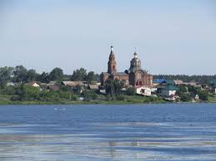
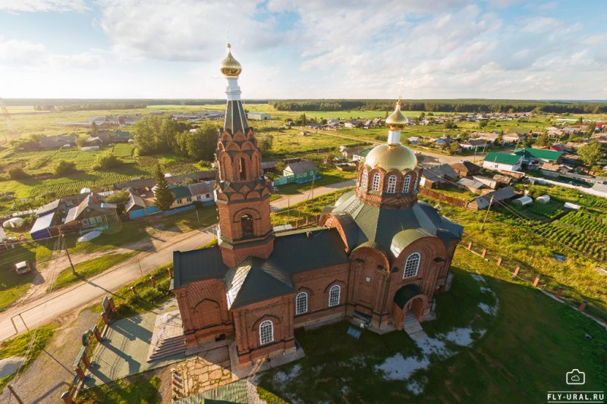
Село Сосновское Каменский район.
География
В 85 км от Екатеринбурга. В 35 км от Каменска-Уральского. Расположено на западном берегу одноимённого озера — Сосновского. Относится к бассейну реки Исеть. Водоем не проточный. Берега местами заболочены, западный берег более высокий. Озеро питается преимущественно за счет вод местного поверхностного и подземного стоков, а также за счет атмосферных осадков. В озере водится ротан, карась.

Slide 3
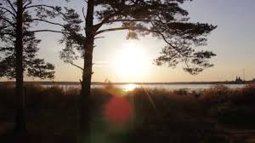
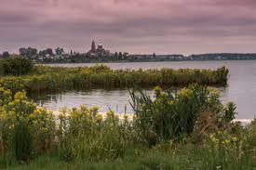
Село Сосновское Каменский район.
История
Первое название — деревня Сосновка. Возникло примерно в 1750 году, когда жители Камышевской слободы Соломеин, Чернышев и их товарищи построили здесь 5 домов^{[2]}. До строительства церкви в 1861 году относилась к Маминскому церковному приходу.
С 1781 года относилась к Маминской волости, Екатеринбургского уезда, Пермской губернии. В 1919−1923 годах в составе Екатеринбургской губернии. С 1926 года в составе Сосновского сельсовета Шадринского округа Уральской области.

Slide 4
Село Сосновское Каменский район.
Инфраструктура
В селе есть школа («Сосновская средняя общеобразовательная школа»), библиотека, школа искусств («Сосновская детская школа искусств» открыта 11 сентября 1980 года решением исполкома Каменского райсовета народных депутатов как Сосновская вечерняя школа общего музыкального образования с 5-летним сроком обучения. В 1991 году Решением Каменского районного совета народных депутатов № 426 от 05.09.1991 года школа передана на государственный бюджет и преобразована в Сосновскую детскую школу искусств, включая Маминский филиал^{[11]}).
Работают продуктовые и промышленные магазины. Проведено электричество. Село подключено к центральному газоснабжению. Есть интернет и доступ к сотовой связи, отделение Почтовой связи.

Slide 5
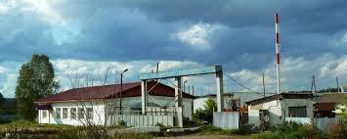
Село Сосновское Каменский район.
Предприятия
В селе расположены и работают:
Филиал Свердловской птицефабрики (ОАО ПТИЦЕФАБРИКА «СВЕРДЛОВСКАЯ») с 2004 года.
С 2002 года — ООО «А-ФАЗА», предприятие по обработке древесины и производству изделий из дерева и пробки.
С 2002 года — ООО «Мабл», — предприятие по добыче камня для памятников и строительства.
С 2006 года — ООО «Олис», — предприятие по резке, обработке и отделке камня.
С 2010 года — ООО «РПК КАПИТАЛ», рекламно-производственная компания.
Совхоз «Сосновский» до 2004г.
Транспорт
Дважды в сутки в село проходит пригородный автобус по маршруту № 102 (Каменск-Уральский — Сосновское). А также автобус маршрута № 551 (Екатеринбург — Сосновское), в зимнее время пятница, суббота и воскресение.

Slide 6
Село Сосновское Каменский район.
Достопримечательности
Церковь Рождества Христова
В 1861 году заложена Христорождественская церковь, деревянная, 1-престольная. Первый деревянный храм строился с 1861 по 1864 годы. Освятили церковь в честь Рождества Христова в 1864 году. Сгорела в 1866 году. Каменное здание церкви было построено в начале XX века, примерно в 1915—1916 годах. Закрыта в 1939 году^{[13][14]}. Восстановление и службы начались после 2004 года. Здание церкви — оригинальный и редкий для Урала памятник церковного зодчества позднего этапа «византийского стиля».
Панов Михаил Степанович (1861 — 20 ноября 1937), первый священник церкви. В 1937 году приговорен к расстрелу.
Преподобноисповедник Иоанн Кевролетин (23 мая 1875—1961) c 1935 по 1937 годы был настоятелем Христорождественской церкви. В 1992 году его останки перенесены к алтарю Преображенской церкви Верхотурского Николаевского мужского монастыря. В 2001 году иеросхимонах Иоанн Кевролетин был причислен к сонму новомучеников и исповедников Российских, прославленных Архиерейским Собором 2000 года.
.
Что увидят путешественники в селе? Храм Рождества Христова на берегу Сосновского озера — главная достопримечательность села. Храм находится на возвышении и виден со всех улиц села, также очень красивая панорама церкви открывается с дальнего берега озера!
Здание церкви — оригинальный и редкий для Урала памятник церковного зодчества позднего этапа «византийского стиля».

Slide 7
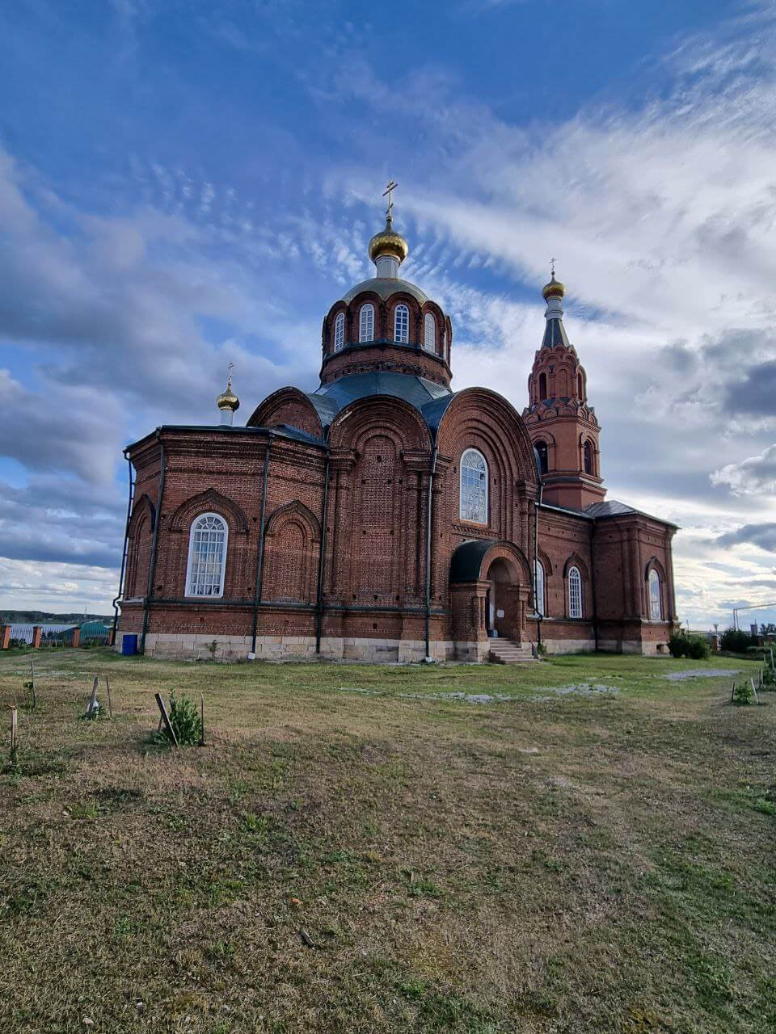
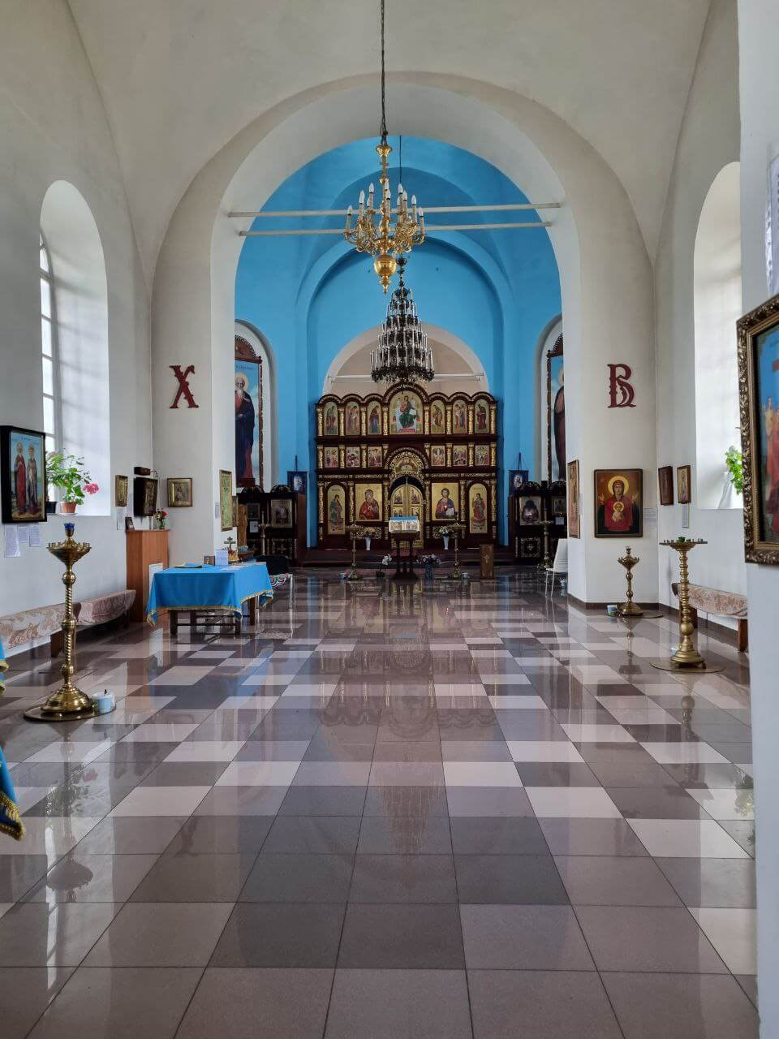
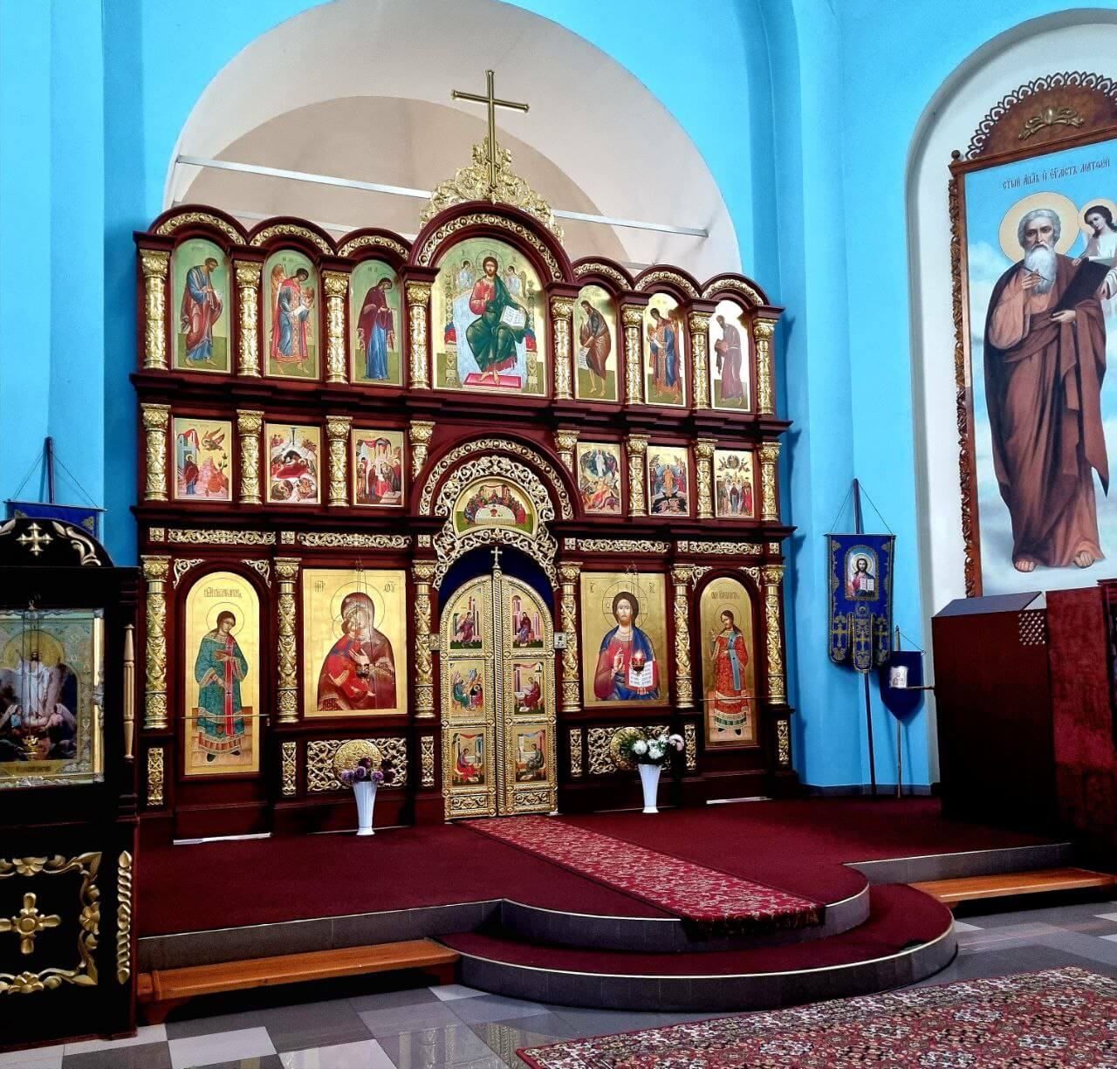
ХРАМ РОЖДЕСТВА ХРЕСТОВА - главная достопримечательность села Сосновское

Slide 8
ЭКСКУРСИЯ В КРАЕВЕДЧЕСКИЙ МУЗЕЙ
СЕЛА Сосновское.
Комплексный краеведческий музей села Сосновское открыт 9 Мая 1985 года. Основателем музея является Заостровных Ия Степановна, учитель русского языка и литературы.
В 2025 году музею исполняется 40 лет. Музей расположен в здании Сосновской средней общеобразовательной школы.
В музее за 40 лет собрано более 1800 экспонатов, которые были предоставлены жителями села .
В музее представлено несколько экспозизий: крестьянский быт, воины-афганцы, история комсомольских лет, пионерское движение, следопыты родного села, благодарные Сосновсцы селу, село в военные годы…
Руководитель музея Привалов Александр Николаевич провел обзорную экскурсию для пенсионеров села Сосновского и слушателей ШПВ .
Многие из присутствующих впервые побывали в музее .Экскурсия была интересной и увлекательной.

Slide 9
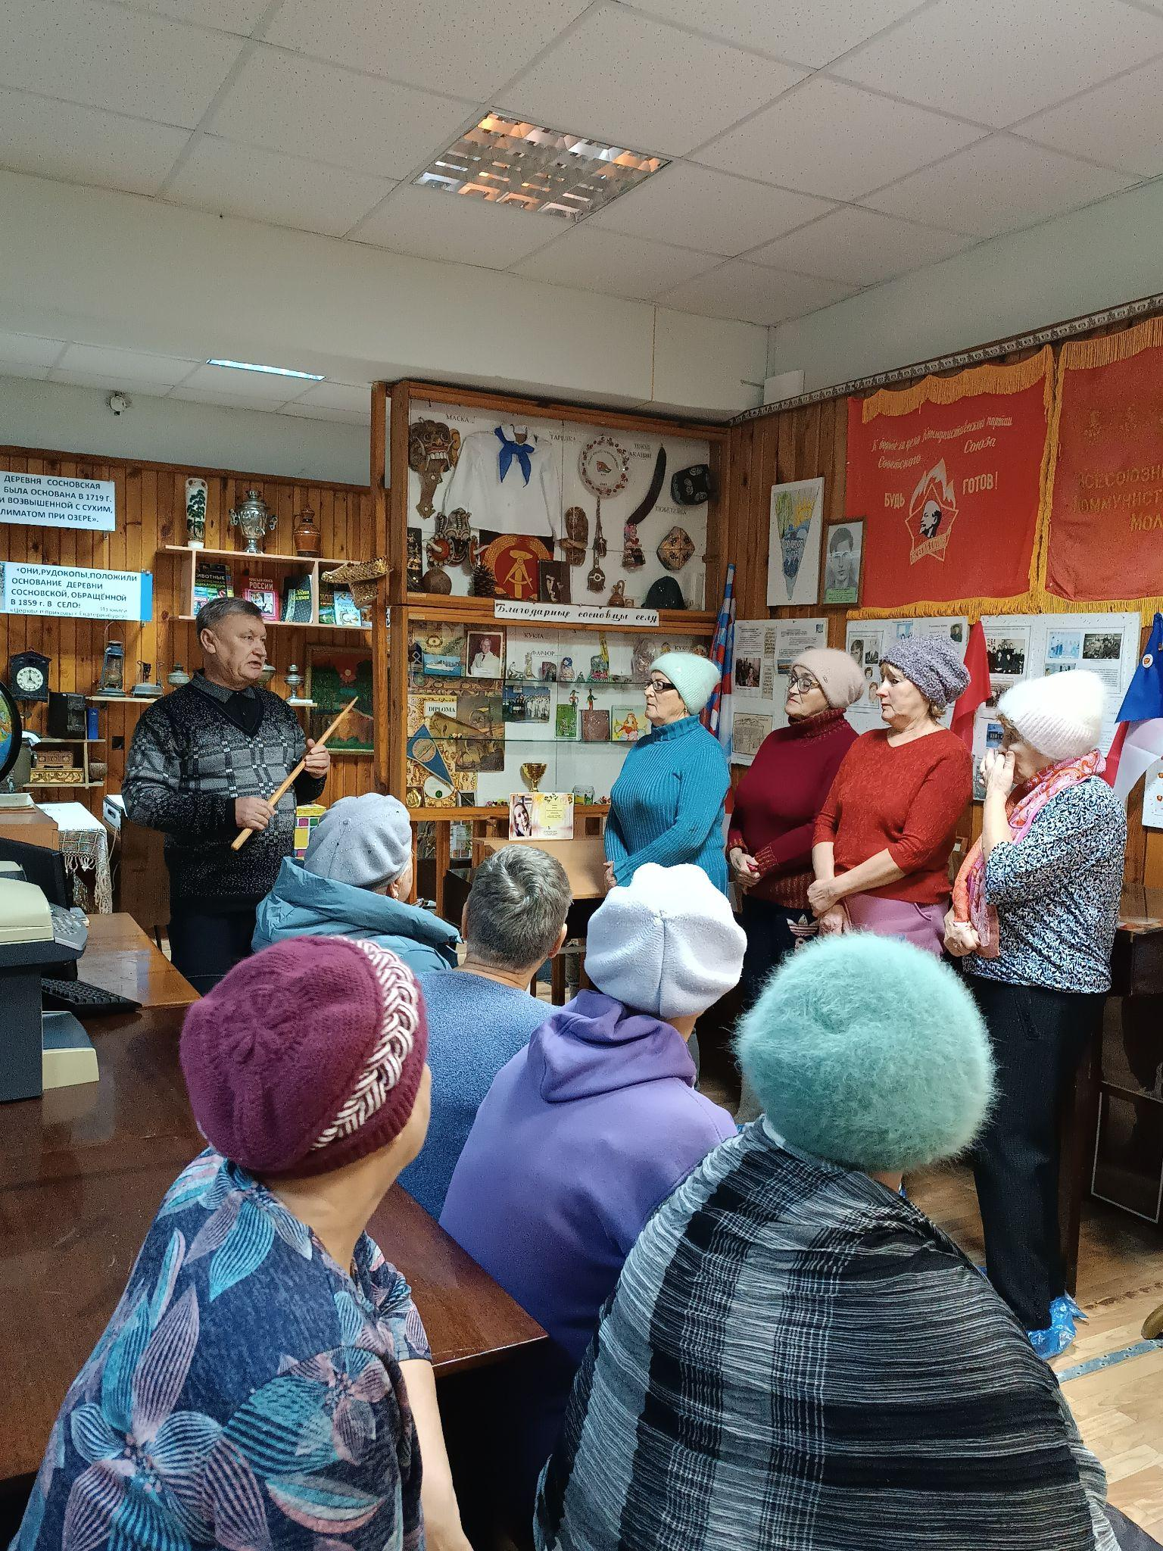
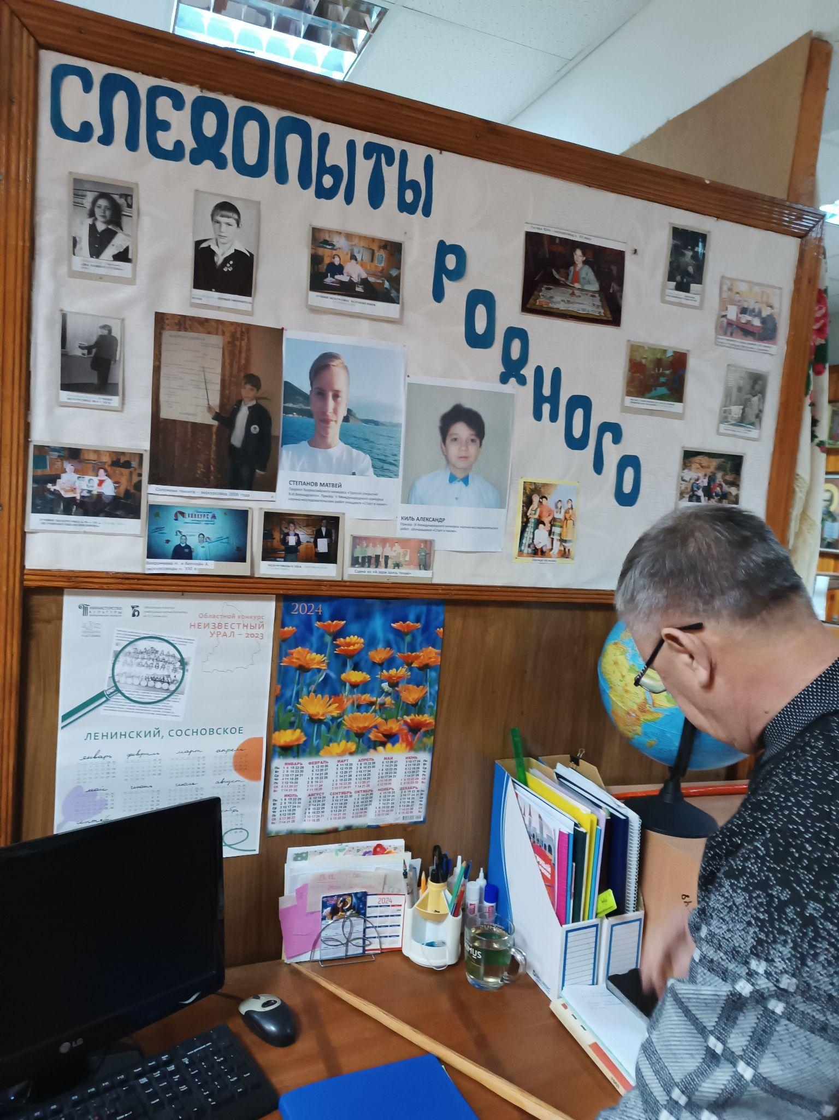

Slide 10
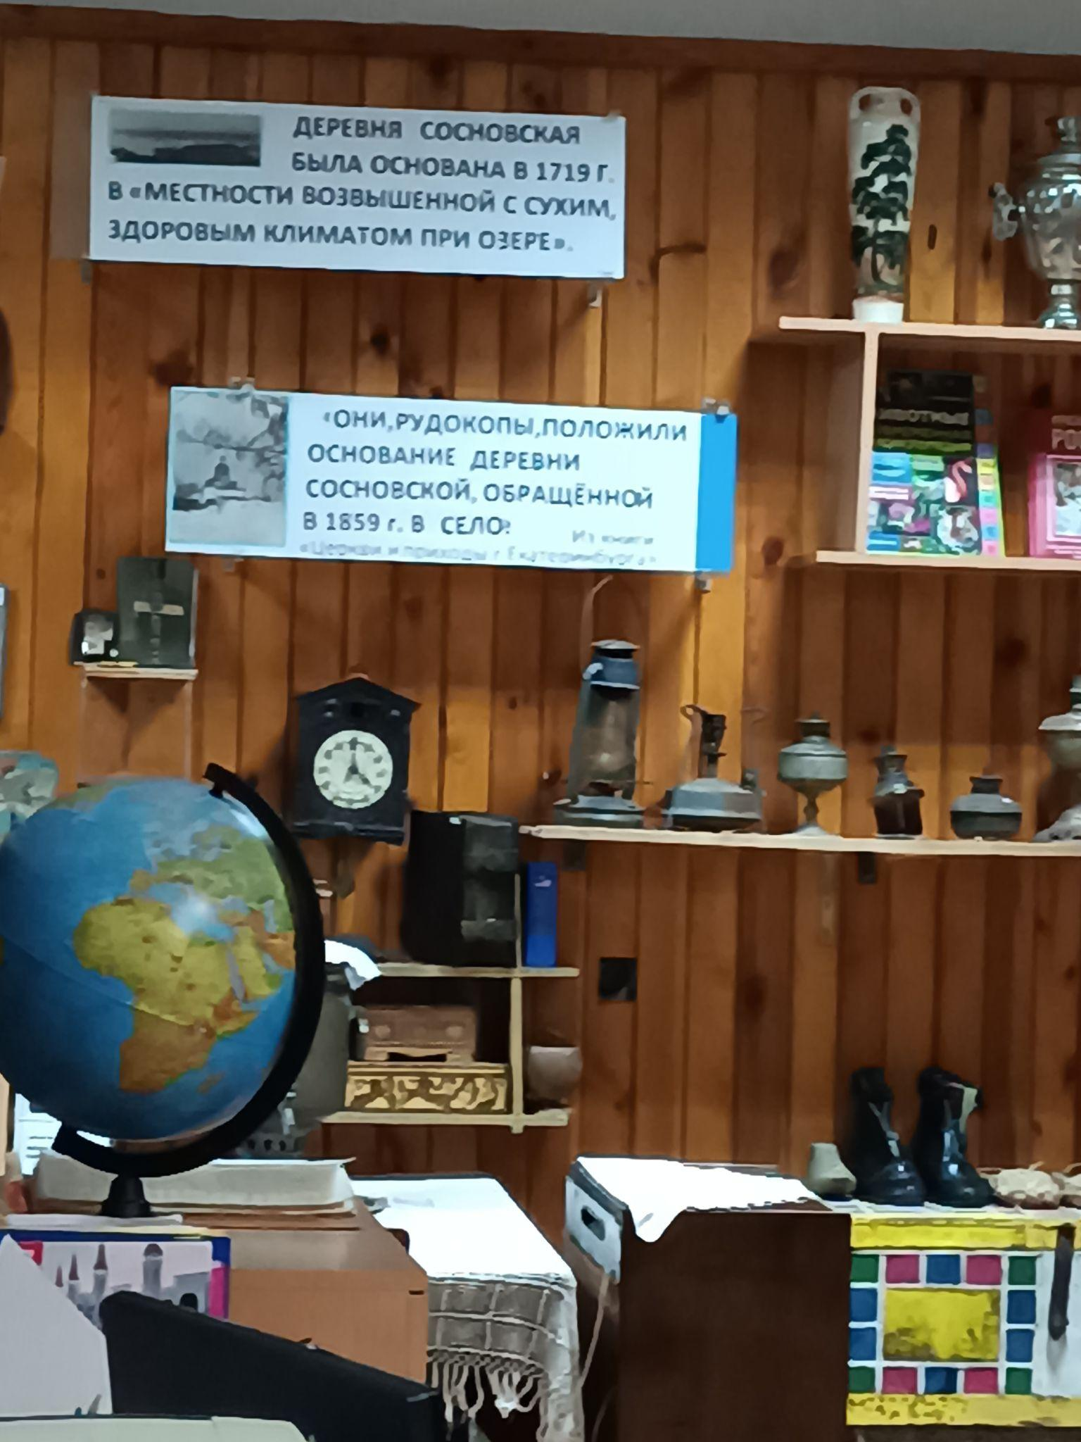
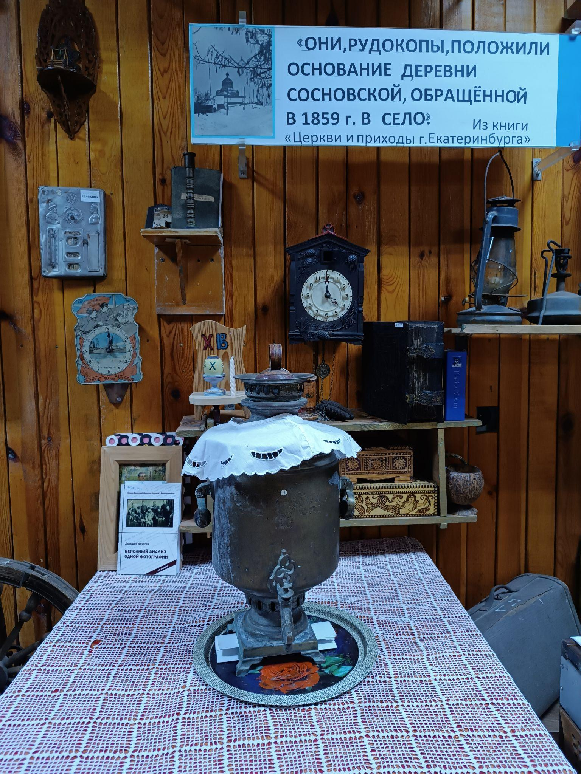
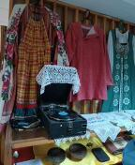

Slide 11

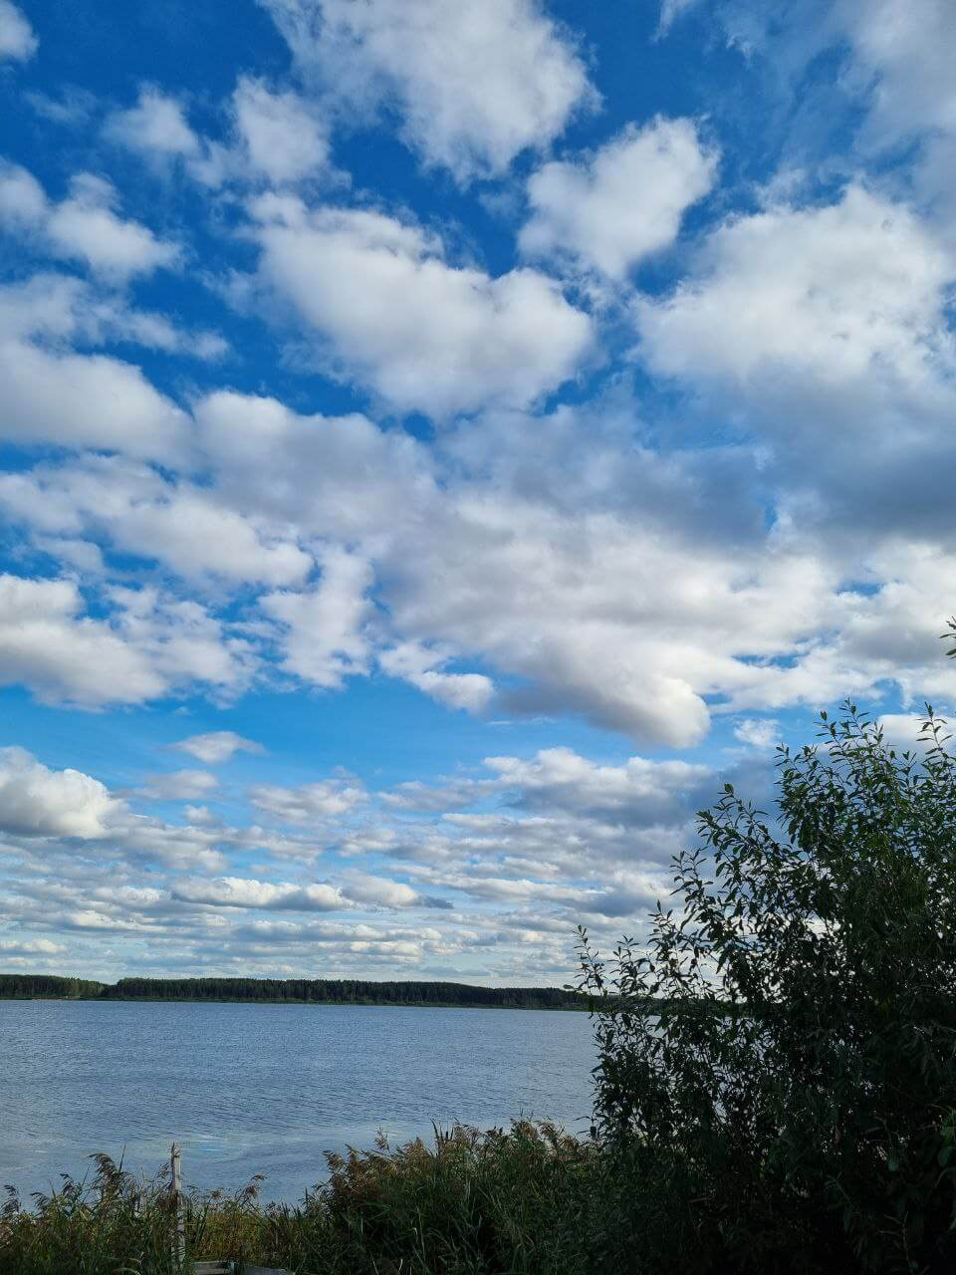
ЛИТЕРАТУРА.
Сайт: Наш Урал. Село Сосновское,Свердловская область,Каменский район.
Википедия.
Материал музея с.Сосновское

Slide 12
Спасибо за внимание!

